Slide 1
INTRODUCCION:
EL CONTROL AUTOMATICO DESEMPEÑA UNA FUNCION VITAL EN EL AVANCE DE LA INGENIERIA y LA CIENCIA.
Se define a un sistema como la combinación de componentes, conjunto o colección de cosas conectadas o relacionadas de una manera tal que actúan juntas. O un sistema es una combinación de componentes físicos conectados o relacionados de tal manera que forman una unidad completa o que puedan actuar como una unidad completa.
Un sistema de control es una combinación de componentes físicos conectados de una manera tal que puedan comandar, dirigir o regular así mismo o a otro sistema.

Slide 2
Clasificación
– Manuales: controlador es un operador humano.
–Automático: controlador es un dispositivo Neumático, hidráulico, eléctrico, o electrónico digital (microprocesador).
DENTRO DE LOS SISTEMAS AUTOMATICOS LOS TENEMOS TIPO ON/OFF o DE ACCION CONTINUA SOBRE LA SEÑAL ERROR

Slide 3
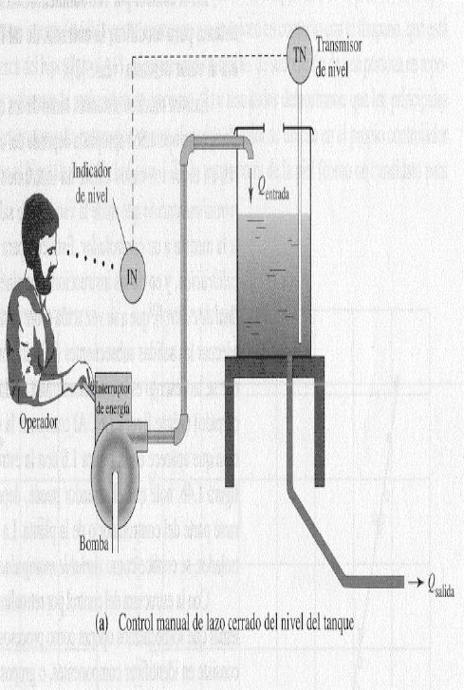
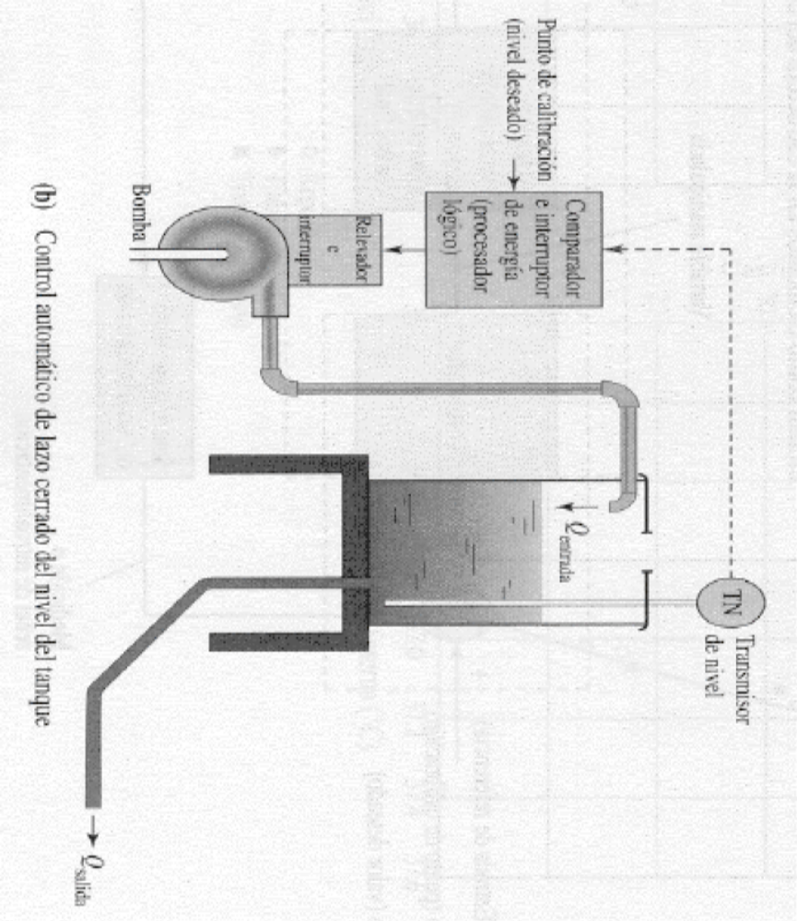
EJEMPLOS:

Slide 4
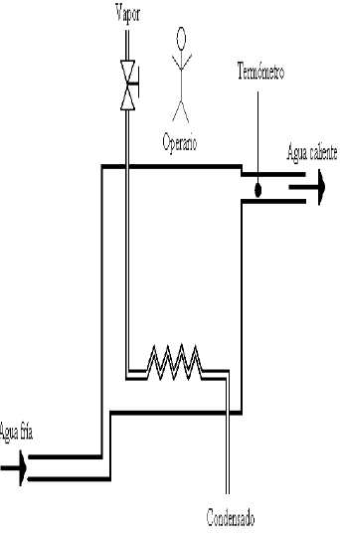
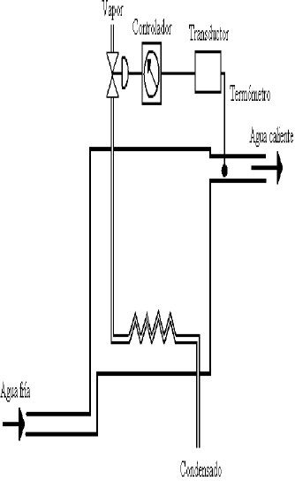

Slide 5
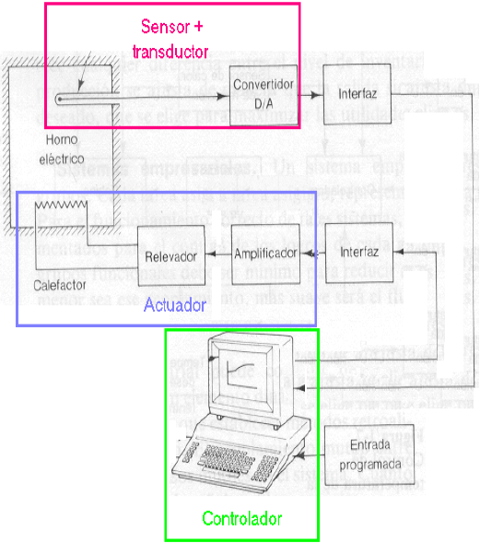
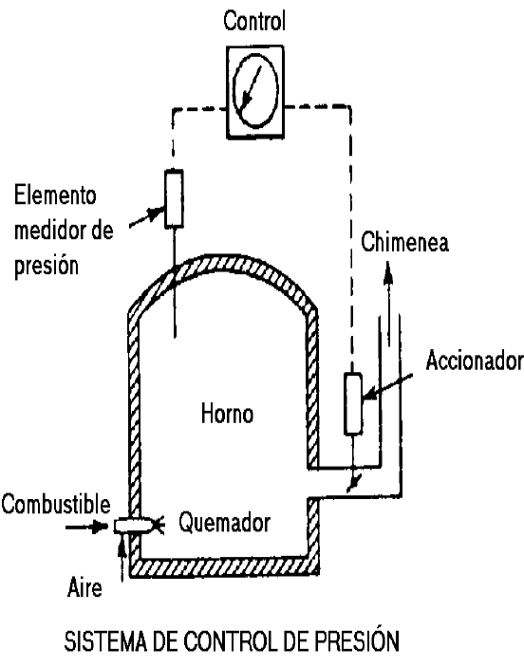

Slide 6
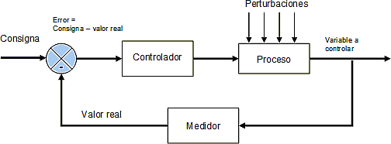
OBJETIVO

Slide 7
DEFINICIONES BASICAS:
VARIABLE CONTROLADA: CONDICION QUE SE MIDE O SE CONTROLA (SALIDA).
VARIABLE MANIPULADA: CANTIDAD O CONDICION QUE EL CONTROLADOR MODIFICA PARA AFECTAR EL VALOR DE LA VARIABLE CONTROLADA.
PLANTA: CUALQUIER OBJETO FISICO QUE SE VA A CONTROLAR.
PROCESOS: CUALQUIER OPERACIÓN QUE SE VA A CONTROLAR.
SISTEMAS: COMBINACION DE COMPONENTES QUE ACTUAN JUNTOS Y REALIZAN UN OBJETIVO DETERMINADO.
PERTURBACIONES: ES UNA SEÑAL QUE TIENDE A AFECTAR NEGATIVAMENTE EL VALOR DE LA SALIDA.
CONTROL REALIMENTADO: ANTE UNA PERTURBACION TIENDE A REDUCIR LA DIFERENCIA ENTRE LA SALIDA DEL SISTEMA Y ALGUNA ENTRADA DE REFERENCIA Y LO CONTINUA HACIENDO CON BASE EN ESTA DIFERENCIA.

Slide 8
TERMINOLOGIA DE LOS SISTEMAS DE CONTROL
SEÑAL ACTIVA
SEÑAL IMPULSORA
SEÑAL ERROR
SEÑAL DE CONTROL
O VARIABLE MANIPULADA
SALIDA
CONTROLADA
ELEMENTOS DE CONTROL
G1(S); g1(t)
PLANTA
O SISTEMA CONTROLADO
G2(S);g2(t)
C(S);c(t)
R(S);r(t)
M(S);m(t)
+
E(S);e(t)
+
-
ENTRADA DE REF.
SETPOINT
CONTROLADOR
SEÑAL REALIMENTADA
B(S);b(t)
ELEMENTOS DE REALIMENTACION
H(S);h(t)
PARA REPRESENTAR y OBTENER EL COMPORTAMIENTO DEL SISTEMA O DE LOS SISTEMAS NOS VALDREMOS DE HERRAMIENTAS MATEMATICAS YA CONOCIDADAS POR EL ALUMNO. (ECUACIONES DIFERENCIALES, TRANSFORMADA DE LAPLACE)

Slide 9
SISTEMAS DE CONTROL REALIMENTADO O SISTEMAS DE CONTROL A LAZO CERRADO:
  MANTIENE UNA RELACION PRESCRITA ENTRE LA SALIDA Y LA ENTRADA DE REFERENCIA. SE COMPARAN CONTINUAMENTE Y LA DIFERENCIA SE USA COMO MEDIO DE CONTROL.
SISTEMAS DE CONTROL A LAZO ABIERTO:
LA SALIDA NO AFECTA LA ACCION DE CONTROL

Slide 10
COMPARACION ENTRE SISTEMAS DE LAZO ABIERTO Y LAZO CERRADO
VENTAJAS DE UN SISTEMA DE LAZO ABIERTO
FACIL CONTRUCCIÓN Y MANTENIMIENTO
POCO COSTOSO
NO EXISTE PROBLEMA DE ESTABILIDAD
DESVENTAJAS DE UN SISTEMA DE LAZO ABIERTO
SON AFECTADOS POR LAS PERTURBACIONES Y/O CAMBIOS EN LA CALIBRACIÓN.
PARA CONSERVAR LA CALIDAD DE LA SALIDA SE NECESITA UNA RECALIBRACION CONTINUA.

Slide 11
VENTAJAS DE UN SISTEMA DE LAZO CERRADO
VUELVE AL SISTEMA RELATIVAMENTE INSENSIBLE A LAS PERTURBACIONES.
AUMENTO DEL ANCHO DE BANDA.
DISMINUSION DE LA DISTORSION.
AUMNENTO DE LA EXACTITUD.
DESVENTAJAS DE UN SISTEMA DE LAZO CERRADO
SON PROPENSOS A LA INESTABILIDAD.

Slide 12
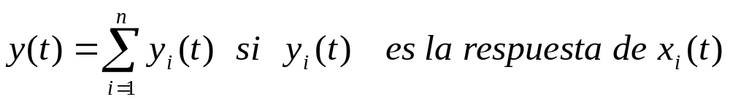
SISTEMAS LINEALES y ECUACIONES DIFERENCIALES
SISTEMA LINEAL: un sistema es lineal si se puede aplicar el principio de superposición.
PRINCIPIO DE SUPERPOSICION:
A menudo los sistemas lineales pueden representarse por ecuaciones diferenciales lineales.
Ecuación diferencial lineal: es aquella ecuación diferencial formada por términos lineales.

Slide 13
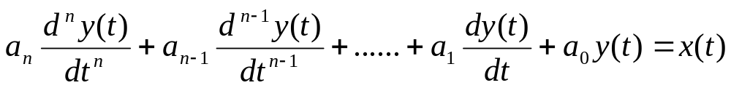
  SISTEMAS LINEALES INVARIANTES Y VARIANTES EN EL TIEMPO:
    UNA ECUACION DIFERENCIAL ES LINEAL SI SUS COEFICIENTES SON CONSTANTES O SON FUNCIONES SOLO DE LA VARIABLE INDEPENDIENTE.
UN SISTEMA REPRESENTADO POR UNA ECUACION CUYOS COEFICIENTES SON CTES. ES UN SISTEMA INVARIANTE EN EL TIEMPO.
UN SISTEMA CUYOS COEFICIENTES VARIAN EXPLICITAMENTE CON EL TIEMPO SE DENOMINAN VARIENTES CON EL TIEMPO.

Slide 14
      CAUSALIDAD y SISTEMAS FISICAMENTE REALIZABLES
      Un sistema en el cual el tiempo es la variable independiente, se llama causal, si la salida depende solamente de los valores anteriores y actuales que se aplicaron a su entrada. Es decir, si y(t) es la salida, entonces y(t) depende solamente de la entrada x(τ), para valores de t<τ. Esto quiere decir que un sistema causal es aquel que no puede predecir cual será su entrada futura.
De acuerdo con esto, los sistemas causales a menudo se denominan sistemas físicamente realizables.

